Slide 1
การเขียนโปรแกรม ด้วยภาษา C#
Interface

Slide 2
Interface

Slide 3
Interface
มีลักษณะคล้าย class
ต่างกันตรงที่ไม่มีส่วน implementation
Class หรือ Struct ที่ inherit จาก interface ต้องเขียนส่วน implement เอง
มีสมาชิกสี่ประเภท
Methods
Properties
Events
Indexers

Slide 4
ลักษณะของ Interface
Interface มีลักษณะเป็น contract
ในการสร้างระบบ ที่มี object จำนวนมากเชื่อมต่อเข้าด้วยกัน ต้องกำหนด interface ให้ชัดเจน
Interface จะบังคับให้ components มี member แบบ public
โดยปกติ Interface method มีสภาพเป็น public และ abstract
ไม่สามารถใช้ keyword ‘public’ และ ‘abstract’ กับ interface method ได้
สิ่งทีจะนำมา plug in จะมี interface เหมือนกันหมด
ไม่ต้องเขียนโปรแกรมใหม่เพื่อรองรับสิ่งที่มา plug in
เช่นเดียวกับเครื่องใช้ไฟฟ้า ที่มีแรงดันและหน้าตาของปลั๊กเหมือนกัน

Slide 5
ตัวอย่างของการ interface ในชีวิตประจำวัน
โทรศัพท์ vs แท่นชาร์จ
คน vs เสื้อผ้า

Slide 6
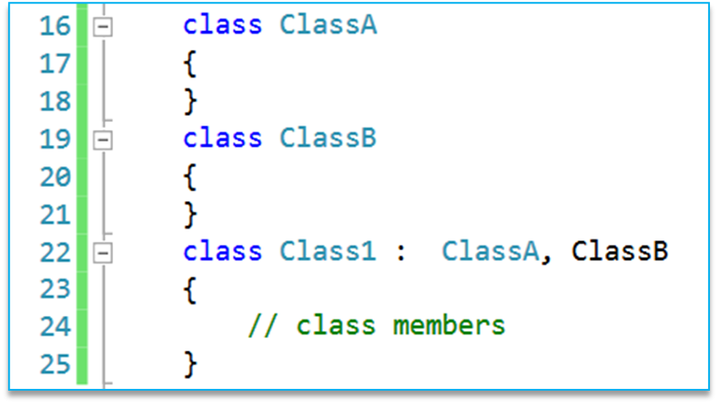
Interface vs Class
Interface สามารถ inherit ได้จาก interface ได้ตั้งแต่ 1 ตัวขึ้นไป
ในขณะที่ class สามารถมี base class ได้เพียง base เดียวเท่านั้น
class หรือ struct สามารถ inherit จาก interface ได้ (และได้มากกว่า 1 ตัว)

Slide 7
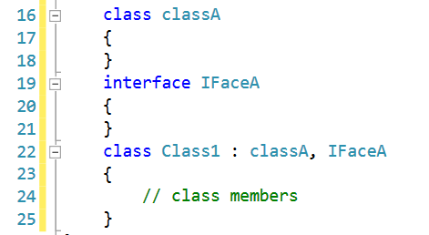
Interface implementation
ในกรณีที่มี base class ร่วมด้วยในการทำ inheritance จะต้องเขียน base class เป็นลำดับแรก

Slide 8
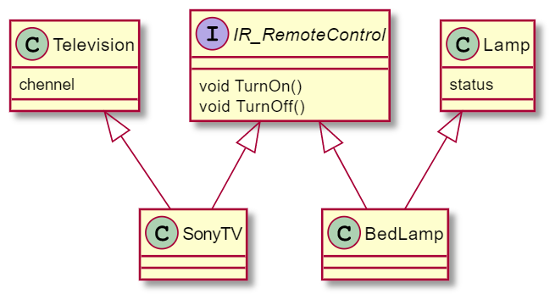
ตัวอย่าง

Slide 9
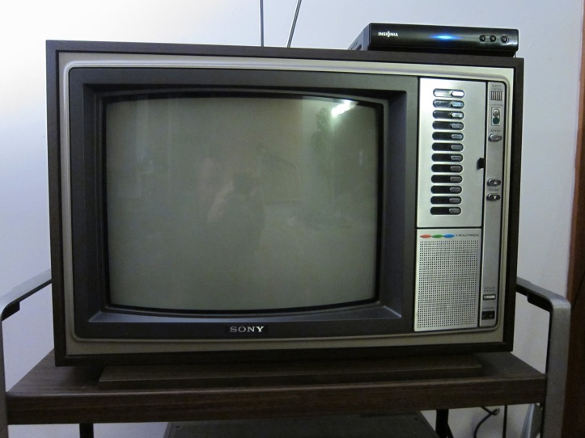
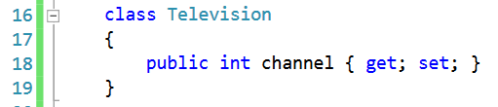

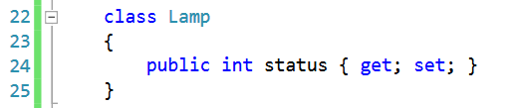
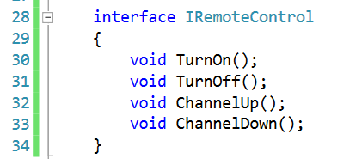
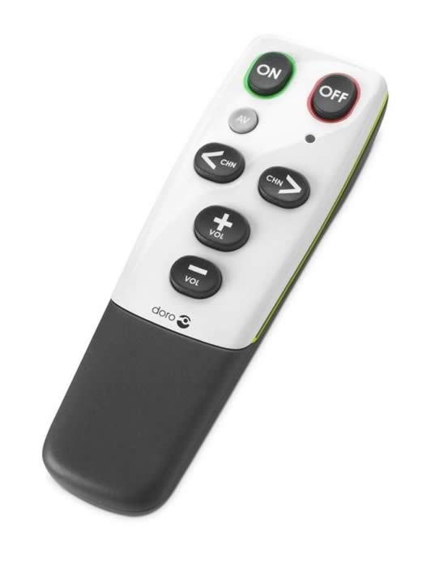
ตัวอย่าง

Slide 10
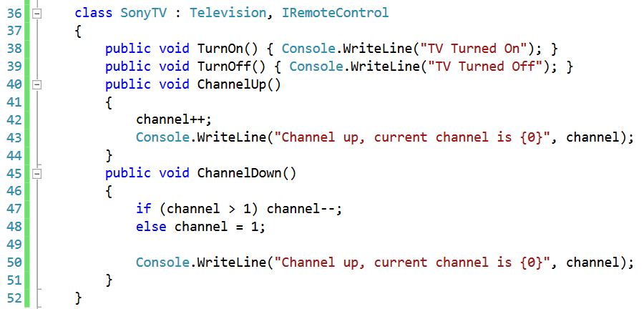
ตัวอย่าง

Slide 11
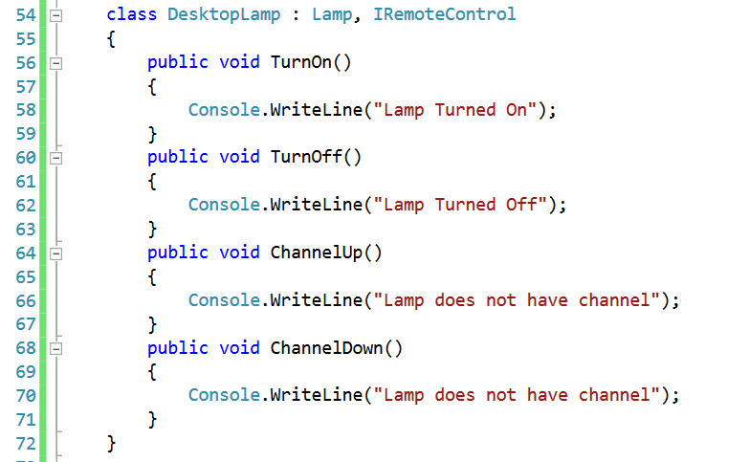
ตัวอย่าง

Slide 12
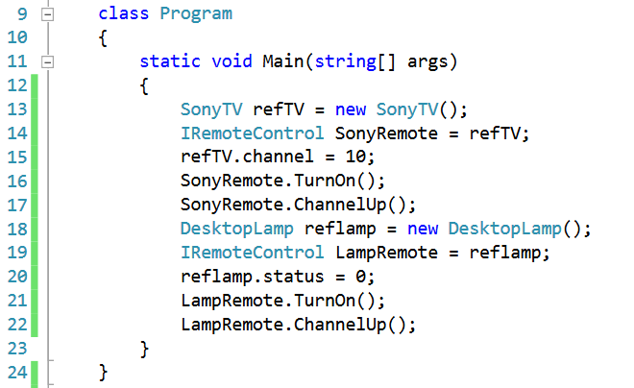
ตัวอย่าง

Slide 13
ตัวอย่าง การแก้ปัญหาด้วย Interface
สำนักงานแห่งหนึ่ง ได้เก็บข้อมูลส่วนบุคคลในฐานข้อมูล ซึ่งแต่ละบุคคลมีข้อมูล 2 อย่าง ประกอบด้วย
ชื่อ-นามสกุล เก็บเป็นข้อความเดียวกัน
อายุ เก็บเป็นตัวเลข
ต่อมา หน่วยงานได้รับข้อมูลจากฐานข้อมูลกลาง โดยมีชื่อและนามสกุลแยกกันเป็นข้อความ 2 ชุด
ชื่อ เก็บเป็นข้อความ
นามสกุล เก็บเป็นข้อความ
อายุ เก็บเป็นตัวเลข

Slide 14
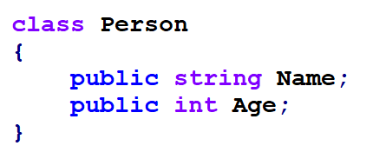
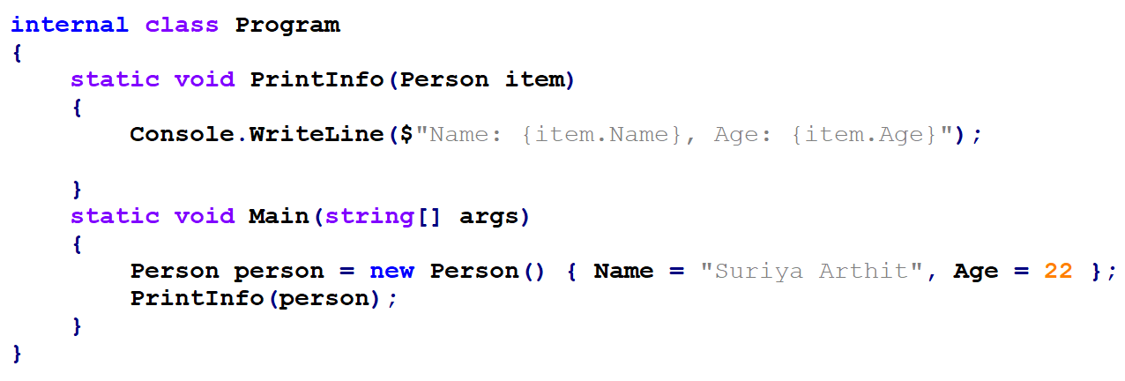
โปรแกรมเดิมที่ programmer ได้ทำไว้

Slide 15
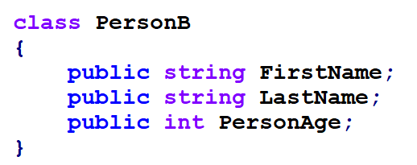
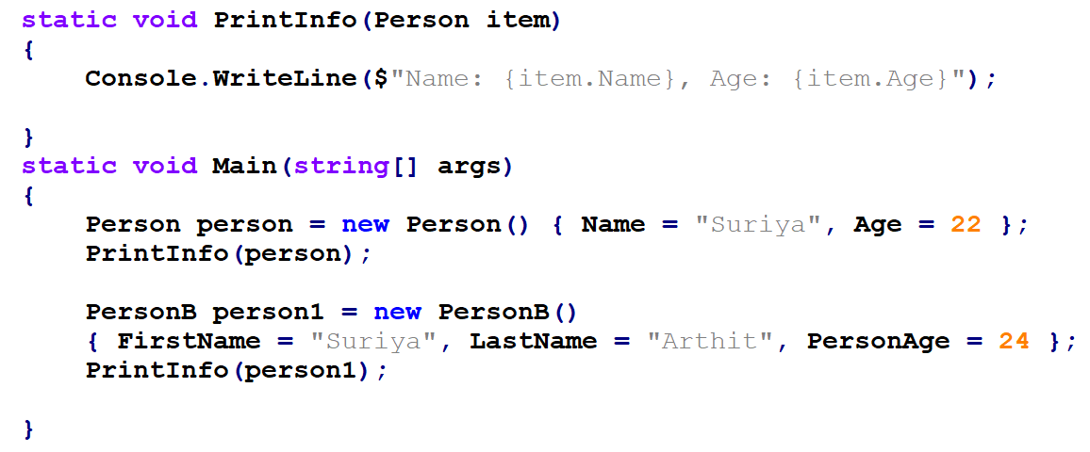
โปรแกรมที่ programmer ปัจจุบันพยายามเขียน

Slide 16
พบปัญหา
Error CS1503 Argument 1: cannot convert from 'ConsoleApp1.PersonB' to 'ConsoleApp1.Person'
Senior programmer พิจารณาแล้ว บันทึกความเห็นว่า
“ในอนาคตอาจจะเกิดปัญหาทำนองเดียวกันนี้ จึงให้ นักศึกษาฝึกงาน แก้โปรแกรมโดยใช้ interface เข้ามาช่วย”

Slide 17
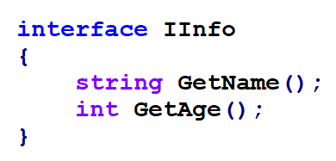
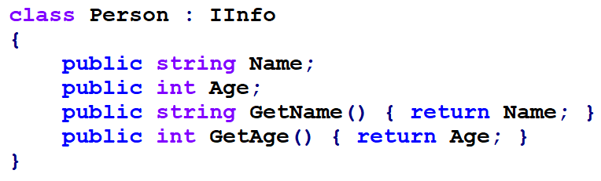
โปรแกรมที่แก้ไขโดยการเพิ่ม interface
สร้าง Interface ขึ้นมา 1 ตัว
แก้ไขคลาส Person

Slide 18
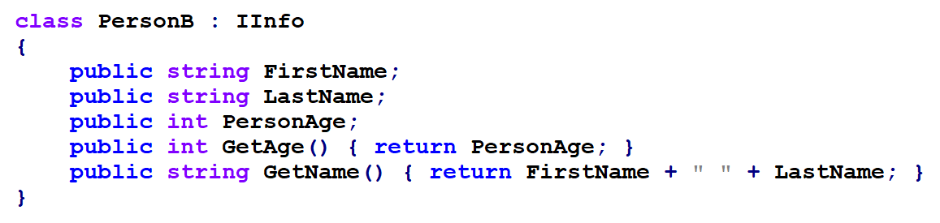
โปรแกรมที่แก้ไขโดยการเพิ่ม interface
3. แก้ไขคลาส PersonB

Slide 19
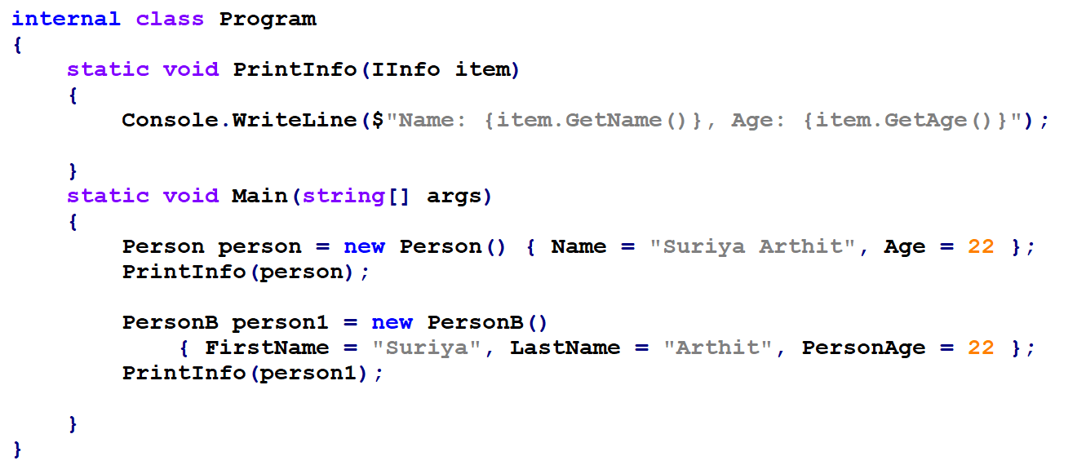
โปรแกรมที่แก้ไขโดยการเพิ่ม interface
4. แก้ไข PrintInfo()

Slide 20

ผลการแก้ไขโปรแกรม (ด้วยวิธีการเพิ่ม interface)

